Slide 1
Python
Python 3.7.x

Slide 2
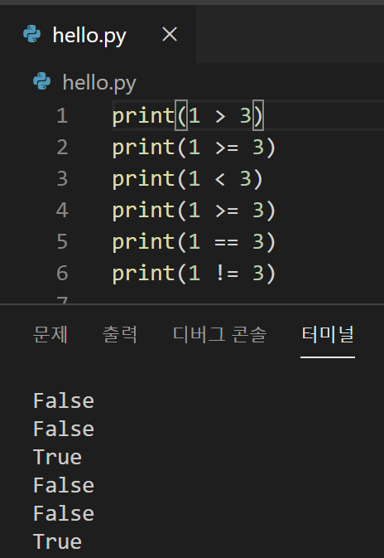
불과 비교 연산자
불 (Boolean) : True, False (참, 거짓)
비교 연산자
상태 | 기호
초과 | >
이상 | >=
미만 | <
이하 | <=
같다 | ==
같지 않다 | !=
객체가 같은지 다른지 비교하기

Slide 3
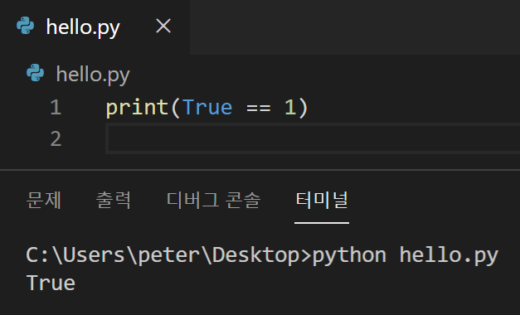
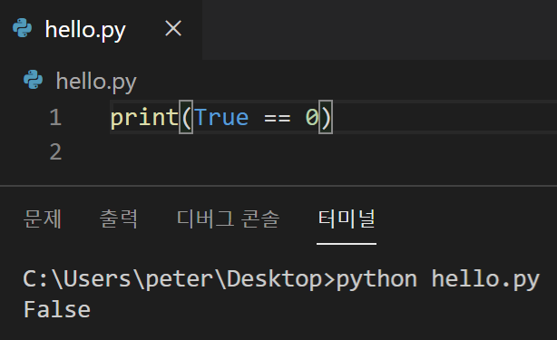
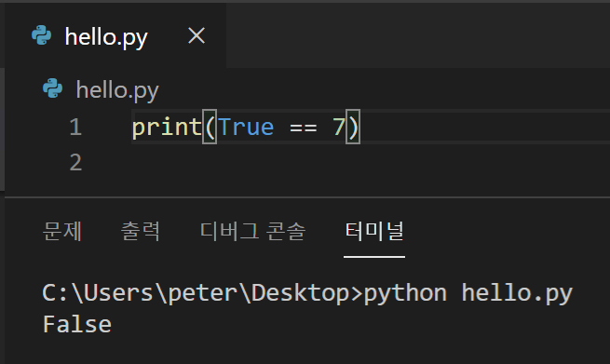
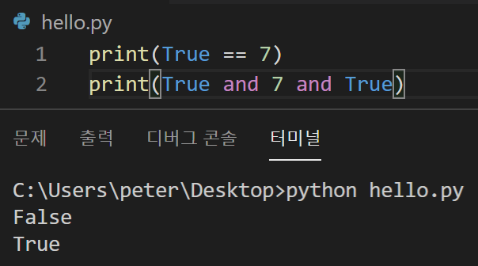
불 (True, False)
== 값을 비교!!
값이 같지는 않다!
1은 True 나머지는 False

Slide 4
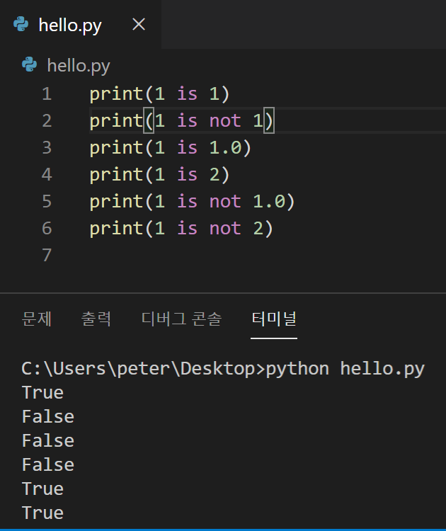
is, is not !
객체까지 확인!
예) int인지 float 인지 까지 본다!
추후에~
데이터:
값과 유형으로 구성된 정보.
데이터 유형:
데이터가 어떤 범주에 속하는지를 나타내는 데이터의 구성요소.
클래스로 표현된다.
클래스:
데이터 유형을 나타내는 데이터. int, float, str 등이 있다.
값 비교에 is를 쓰지 않기
값을 비교할 때, 오류가 생길 수 있기 때문에….

Slide 5
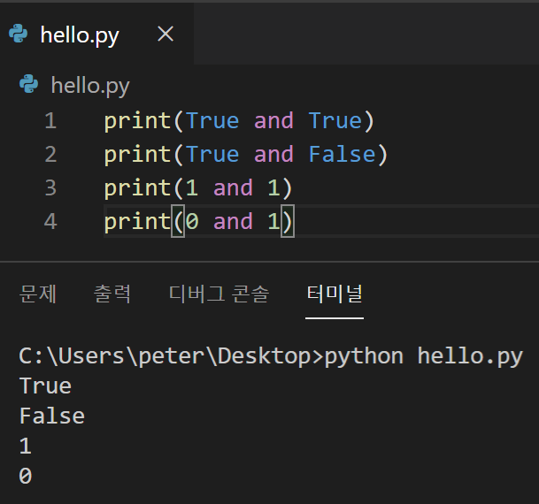
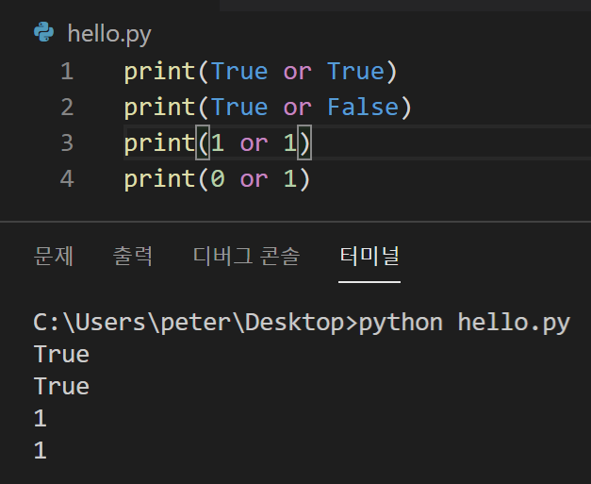
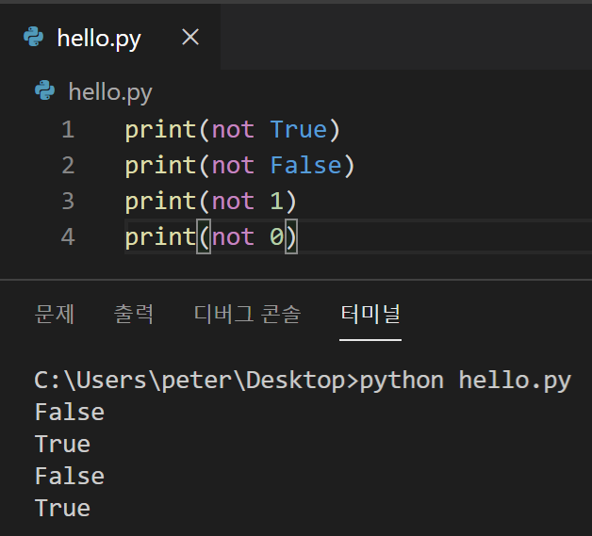
논리 연산자
and
or
not

Slide 6
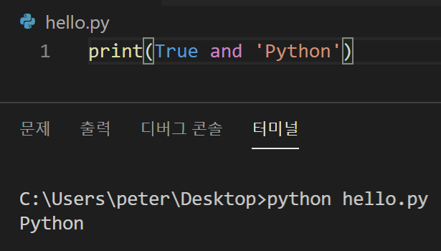
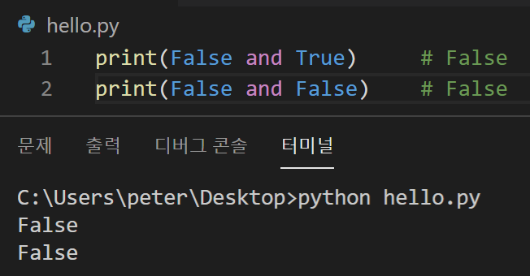
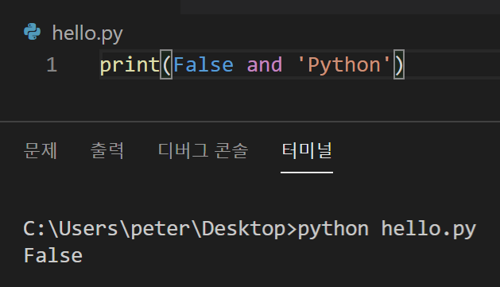
논리 연산자
①
③
처음 확인
그 다음 확인
and
단락 평가
④
알 수 있어서 출력
②
바로 알 수 있어서 출력

Slide 7
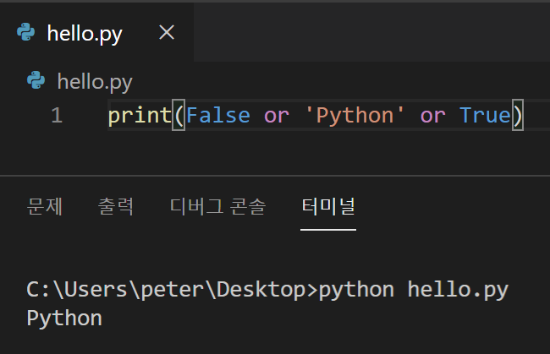
논리 연산자
or
단락 평가
True 값 하나만 찾으면 값을 출력

Slide 8
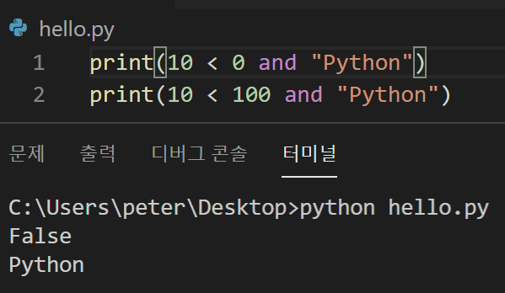
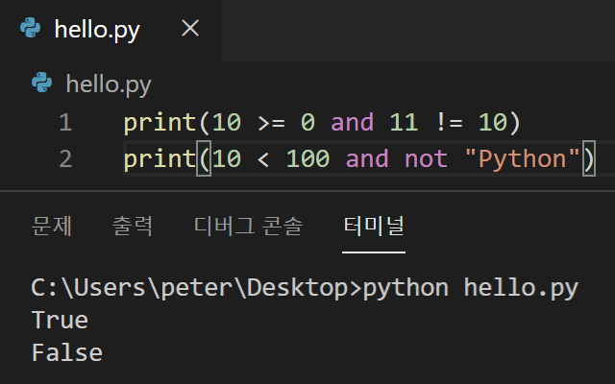
논리 연산자, 비교 연산자를 사용하기

Slide 9
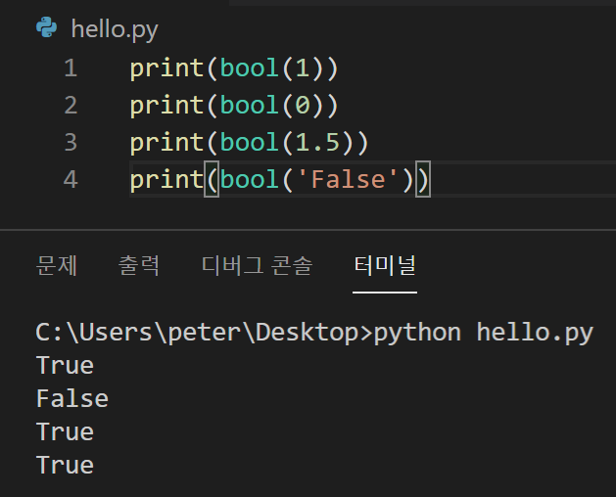
정수, 실수, 문자열을 불로 만들기
정수 0, 실수 0.0이외의 모든 숫자는 True이다. 그리고 빈 문자열 '', ""를 제외한 모든 문자열은 True이다.

